Slide 1



世界人工智能开源大赛
赛事发布与解读
赛道 三 丨路演答辩
作品名：SAGE-Mat:面向无机材料发现与合成规划的证据约束自循环智能体
演讲人：公司/公司职位
团队名：科学无极

Slide 2

目录
CONTENTS
01
目录标题文案预留
02
目录标题文案预留
03
目录标题文案预留
04
目录标题文案预留
05
目录标题文案预留

Slide 3

01
XXXXXXXX

Slide 4
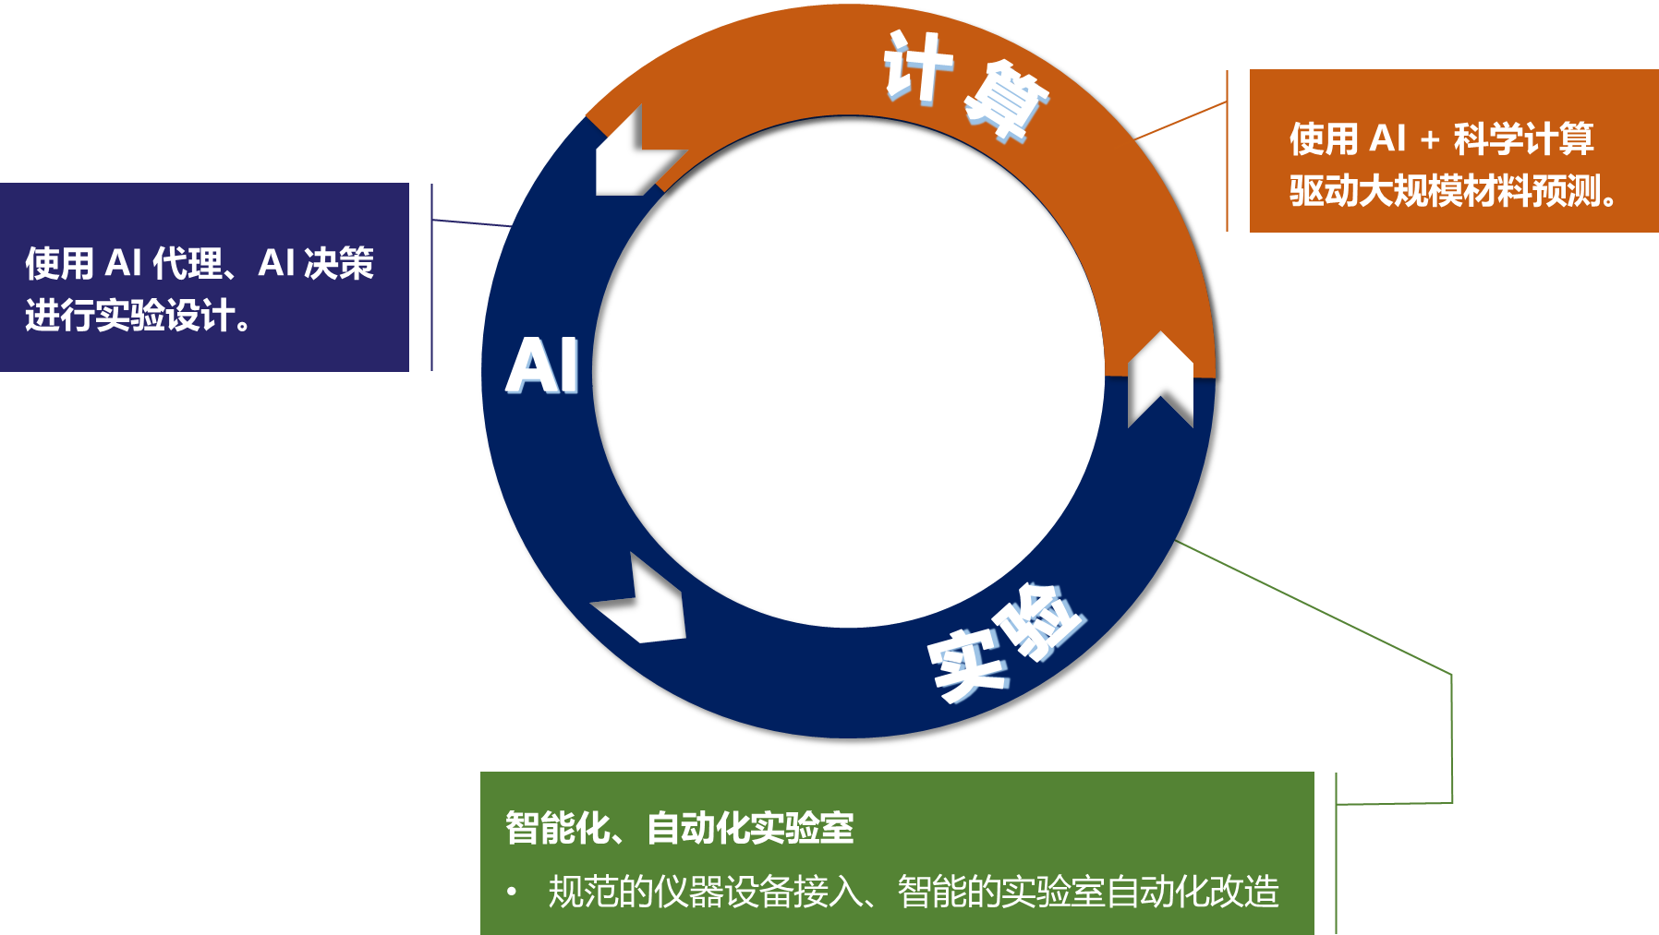




SAGE-Mat：从文献证据到实验流程 （项目概览）
历史文献与数据库
大模型 Agent：抽取 · 总结 · 压缩
3.8 kw 篇全文 + 在线五源检索
检索 → 核对 → 条件表 → 可迁移范围
自动化实验室
假设与合成方案
校徽
合成 · 表征 · 结果回写为证据
前驱体 · 温度/气氛 · 表征 · 失败判据
上海交通大学
北京鲸存科技有限公司
北京中关村学院

Slide 5
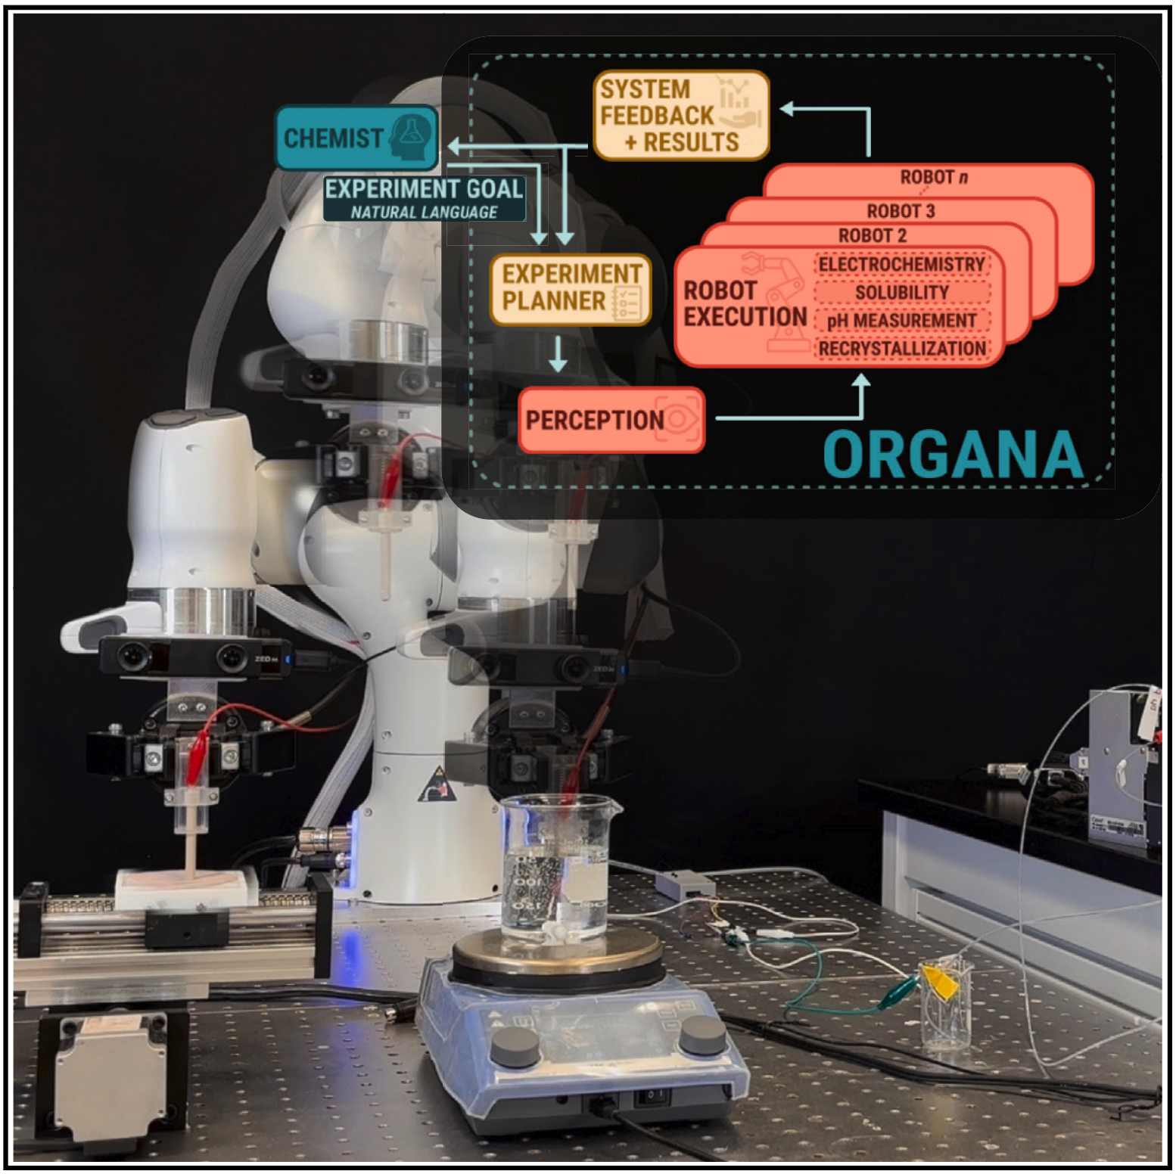






自动化实验室需要可用的合成知识 （问题价值）
实验
第五科研范式
设计
合成
测试
分析
xc理论
AI算法
合成方案
计算模拟
数据驱动
自动化、智能化实验室、干湿闭环极度欠缺的部分
选定体系范围
模型预测
候选材料
逆合成
方案预测
反应方案生成
工作流
生成
任务下发
电池
发光材料
热防护
其他无机功能性材料

Slide 6
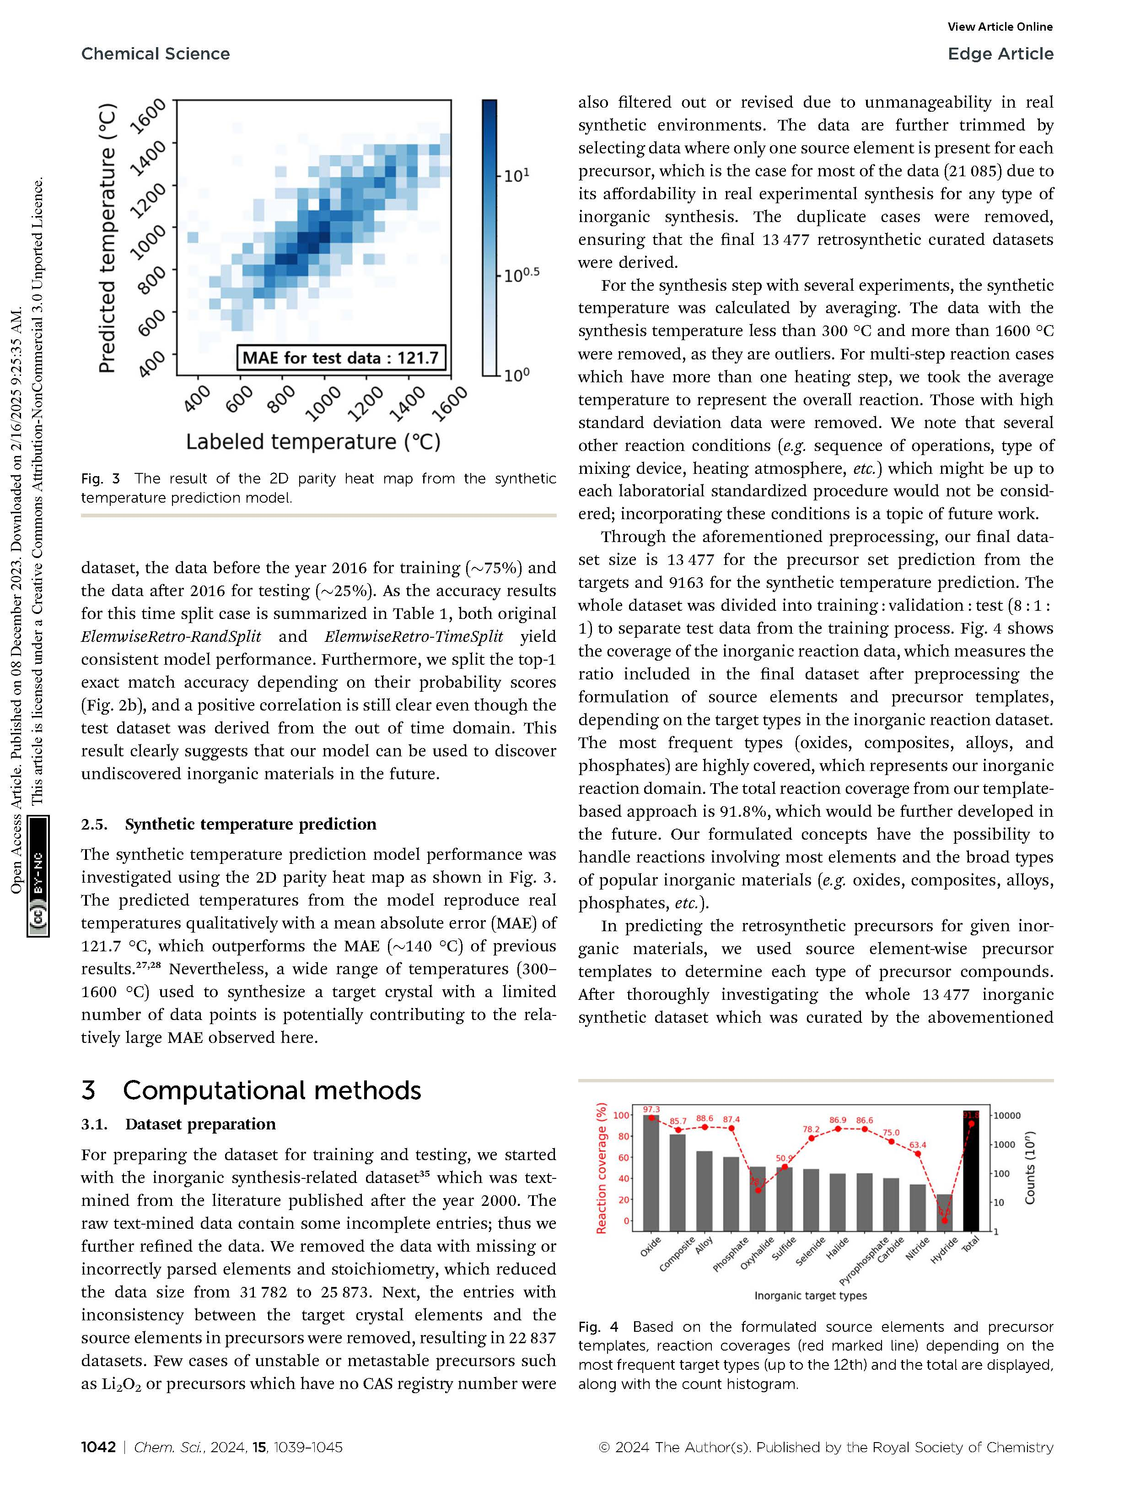
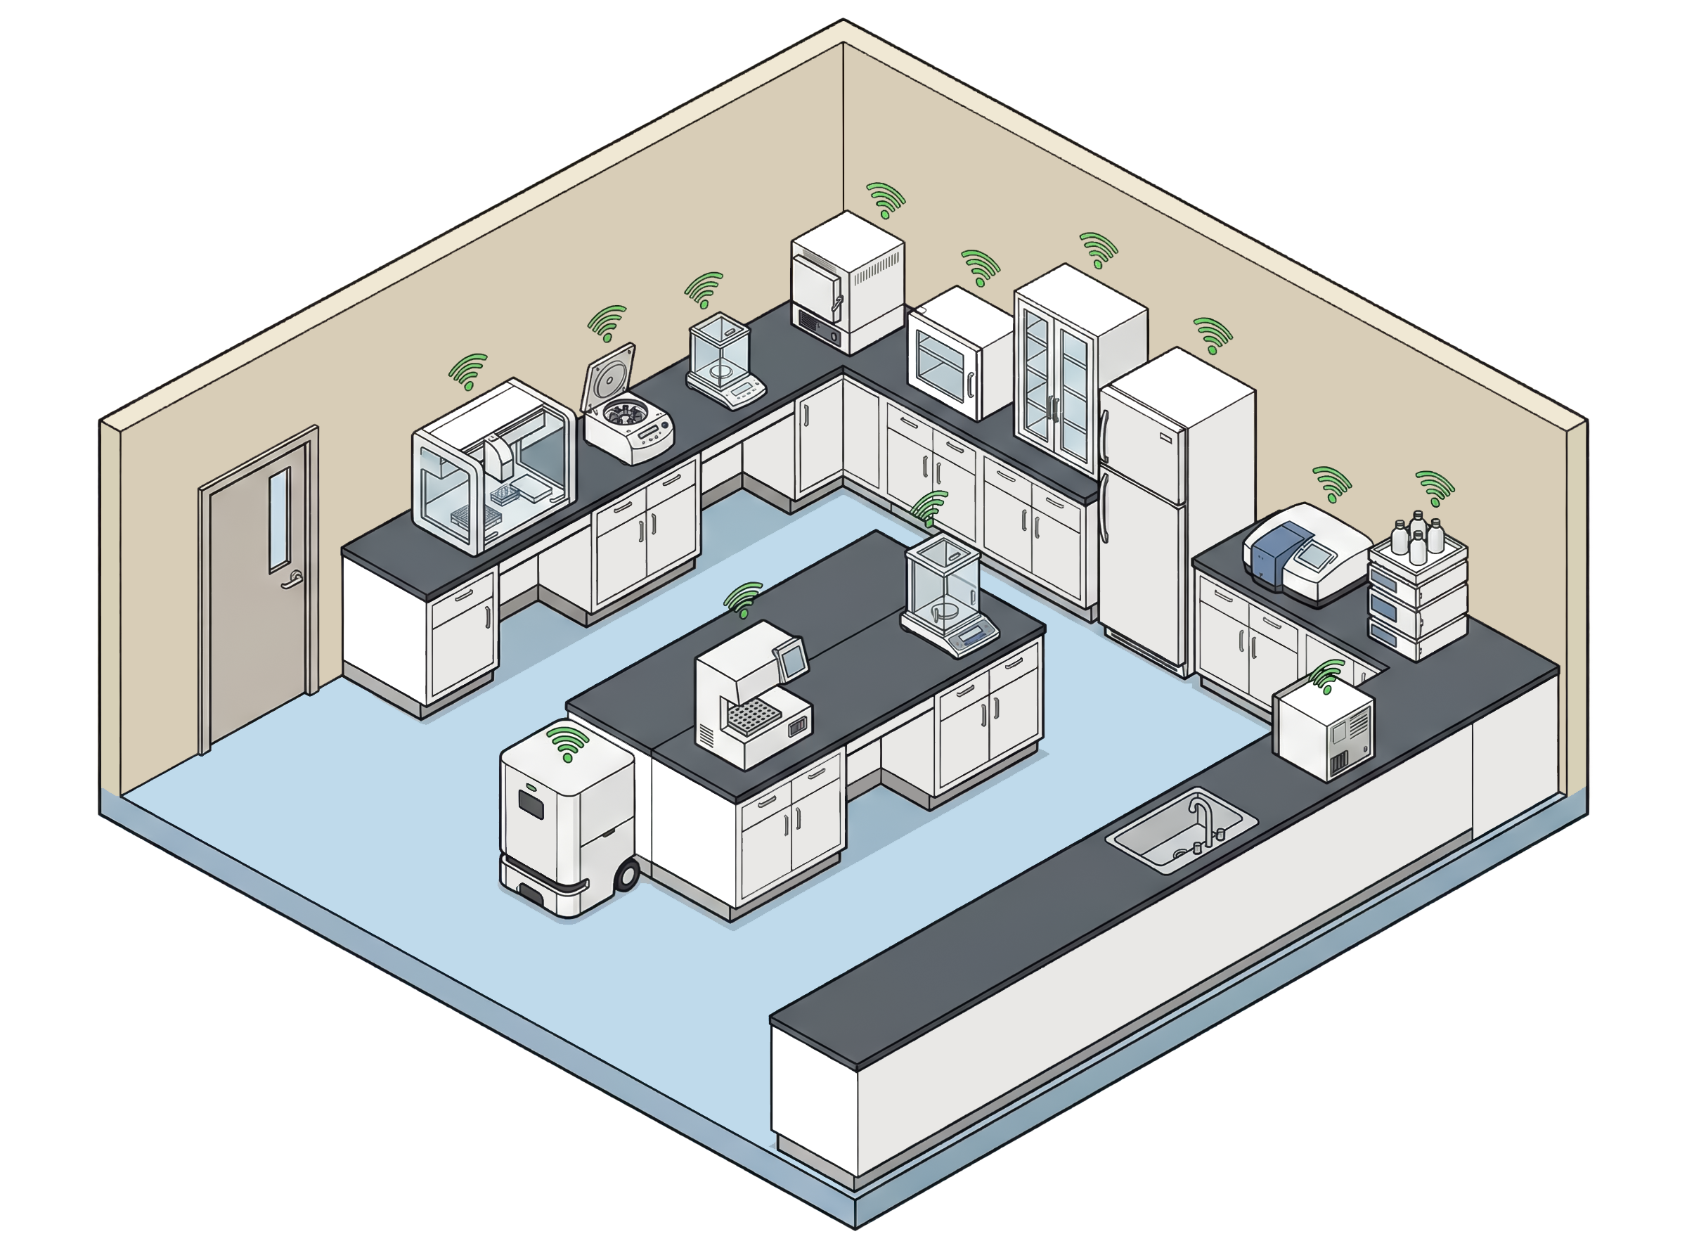

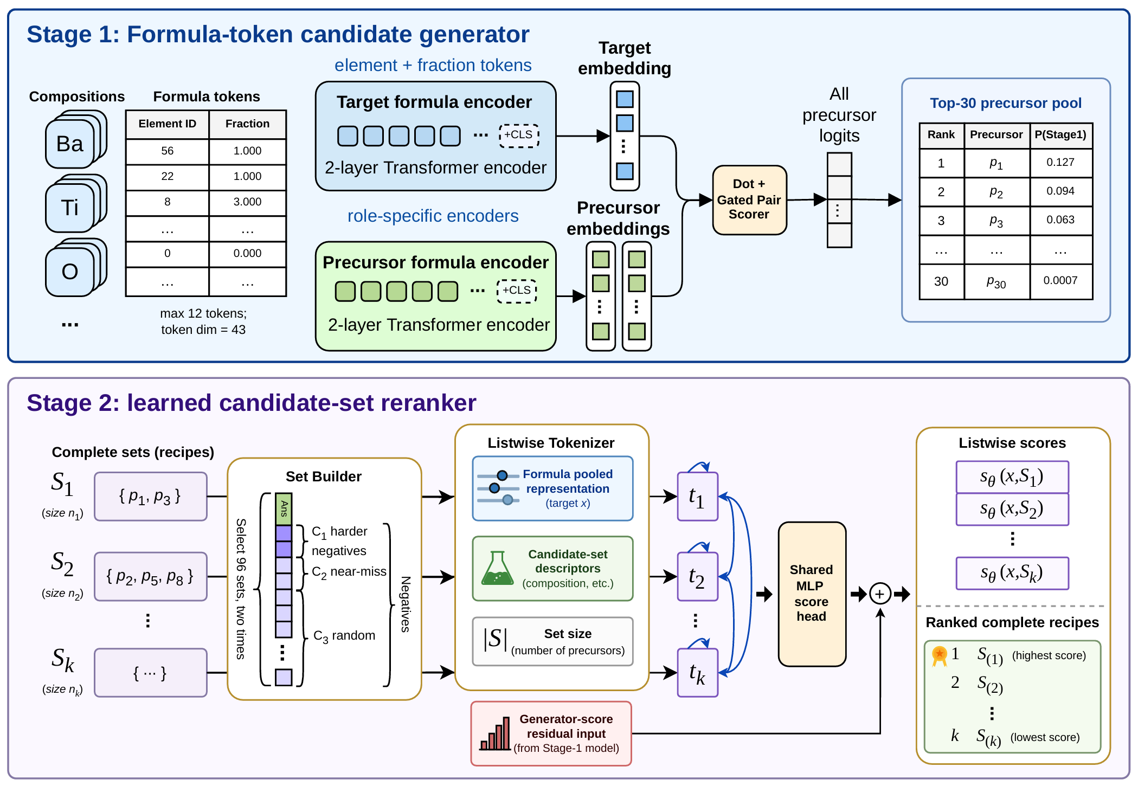
从研究方案到 OpenLab 工作流与仿真执行 （整体方案）
“
88,343,822篇文献 共计 80.5 TB
Experimental
Guidance
The phosphors of Sr4.75-5x-5yCa5xBa5y(PO4)2(SiO4):Eu0.252+ (0.01 ≤ x ≤ 1; 0.01 ≤ y ≤ 0.5) were prepared: I) Sr4.75-5xCa5x((PO4)(SiO4)0.5)2:Eu0.252+ (0.01 ≤ x ≤ 0.95); and II) Sr4.75-5yBa5y(PO4) 2(SiO4):Eu0.252+ (y = 0.01, 0.05, 0.1, 0.2, 0.5). The starting materials were CaCO3 (99.99%), SrCO3 (99.99%), BaCO3 (99.99%), NH4H2PO4 (99.99%), SiO2 (99.99%), Eu2O3 (99.99%). The stoichiometric chemicals were weighed and thoroughly mixed in an agate mortar, then transferred to a corundum crucible and heated at 350 (in air), 1000 (in air) and 1300 °C (in reducing (h2) atmosphere) for 15 h, respectively. In the experiments no signals from Eu3+ were detected on the emission spectra, indicating the Eu3+ ions were successfully reduced to Eu2+ ions in the present experimental conditions.
”
~20%的化学期刊比例
{
"formula": "Sr4.75-5xCa5x((PO4)(SiO4)0.5)2Eu0.25",
"elements": [
{ "name": "Sr", "stoichiometry": "4.75-5x" },
{ "name": "Ca", "stoichiometry": "5x" }, ...
],
"dopants": [
{"name": "Eu", "stoichiometry": "0.25", "valance": "2+"}
],
"variables": [
{
"variable": "x",
"range": "0.01 ≤ x ≤ 0.95",
"values": []
}
],
"precursors": [
"CaCO3", "SrCO3", "NH4H2PO4", "SiO2", "Eu2O3"
],
"experimental_conditions": [
{
"operation_name": "heat",
"temperature": [350],
"unit": "°C",
"duration": "",
"atmosphere": "air"
}, ...
]
}
Json Doc
方法
前驱体
条件
合成方案
方法
条件
Sol-Gel
AB₂
Atmosphere
Hydrothermal
BC₆
Temperature
Calcination
C₃D₆E
Stages

Slide 7

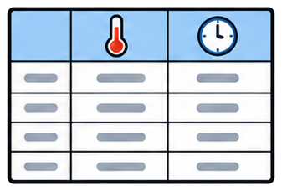
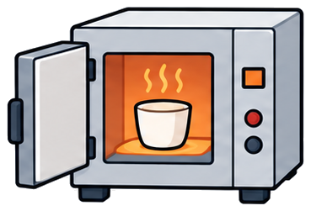

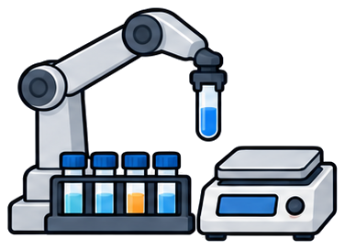
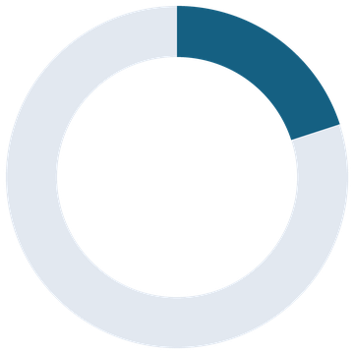


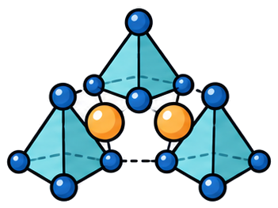
从研究方案到 OpenLab 工作流与仿真执行（整体方案）
文献数据库
实验流程 Step 1–3
文献中的合成描述
结构化的合成知识
合成方案与实验装置
88,343,822
Could AI
繁琐细致的实验步骤
篇文献 · 全文 80.5 TB
① 称量后在玛瑙研钵中充分研磨混合
化学学科论文占比
Dream of Science
~20%
② 转移至刚玉坩埚
合成条件散落在正文段落中
尚未结构化
③ 分段热处理：350 / 1000 / 1300 °C
大模型读懂文献里的合成经验，生成可执行的研究方案，交给自动化实验室执行与仿真
Experimental Guidance · 文献原文
一段话里的四类信息
“
The phosphors of Sr4.75-5x-5yCa5xBa5y(PO4)2(SiO4):Eu0.252+ (0.01 ≤ x ≤ 1; 0.01 ≤ y ≤ 0.5) were prepared: I)
Sr4.75-5xCa5x((PO4)(SiO4)0.5)2:Eu0.252+ (0.01 ≤ x ≤ 0.95); and II) Sr4.75-5yBa5y(PO4) 2(SiO4):Eu0.252+ (y = 0.01, 0.05,
0.1, 0.2, 0.5). The starting materials were CaCO3 (99.99%), SrCO3 (99.99%), BaCO3 (99.99%), NH4H2PO4 (99.99%),
SiO2 (99.99%), Eu2O3 (99.99%). The stoichiometric chemicals were weighed and thoroughly mixed in an agate
mortar, then transferred to a corundum crucible and heated at 350 (in air), 1000 (in air) and 1300 °C (in reducing
(h2) atmosphere) for 15 h, respectively. In the experiments no signals from Eu3+ were detected on the emission spectra,
indicating the Eu3+ ions were successfully reduced to Eu2+ ions in the present experimental conditions.
组成与掺杂
起始原料
”
操作：称量 · 研磨 · 装料
热处理程序与气氛
简短且复杂的高密度知识信息 → 由大模型抽取为结构化合成方案（组成 · 原料 · 操作 · 条件）

Slide 8
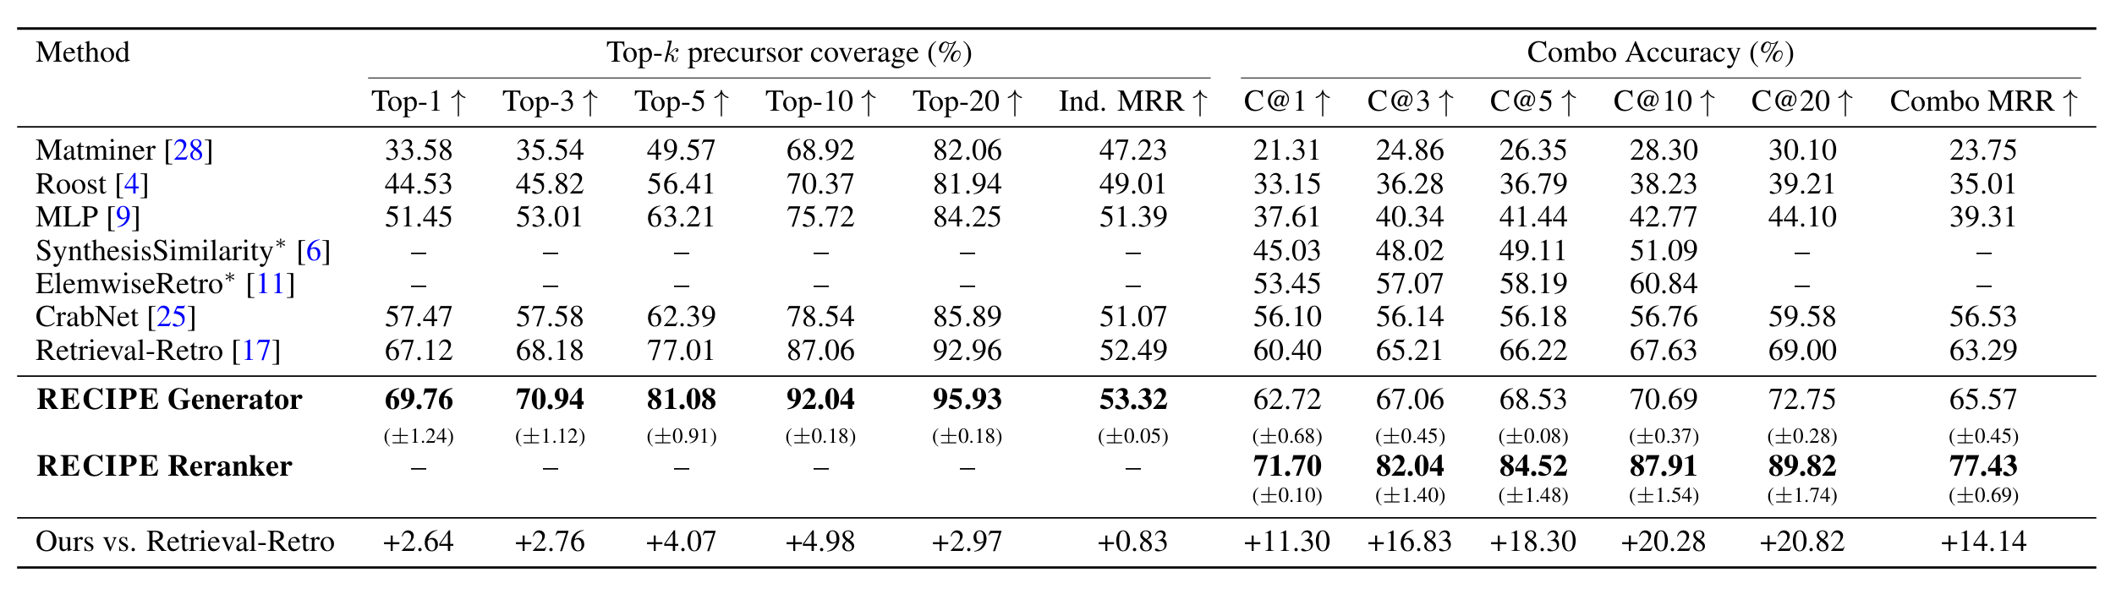
核心创新：集合级预测与证据约束 （核心创新）
RECIPE：对变长前驱体组合建模与重排
证据约束自循环：

Slide 9
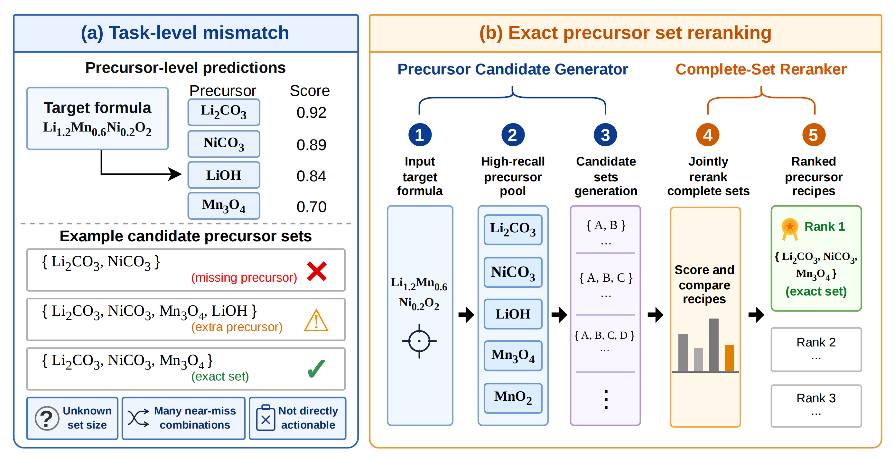
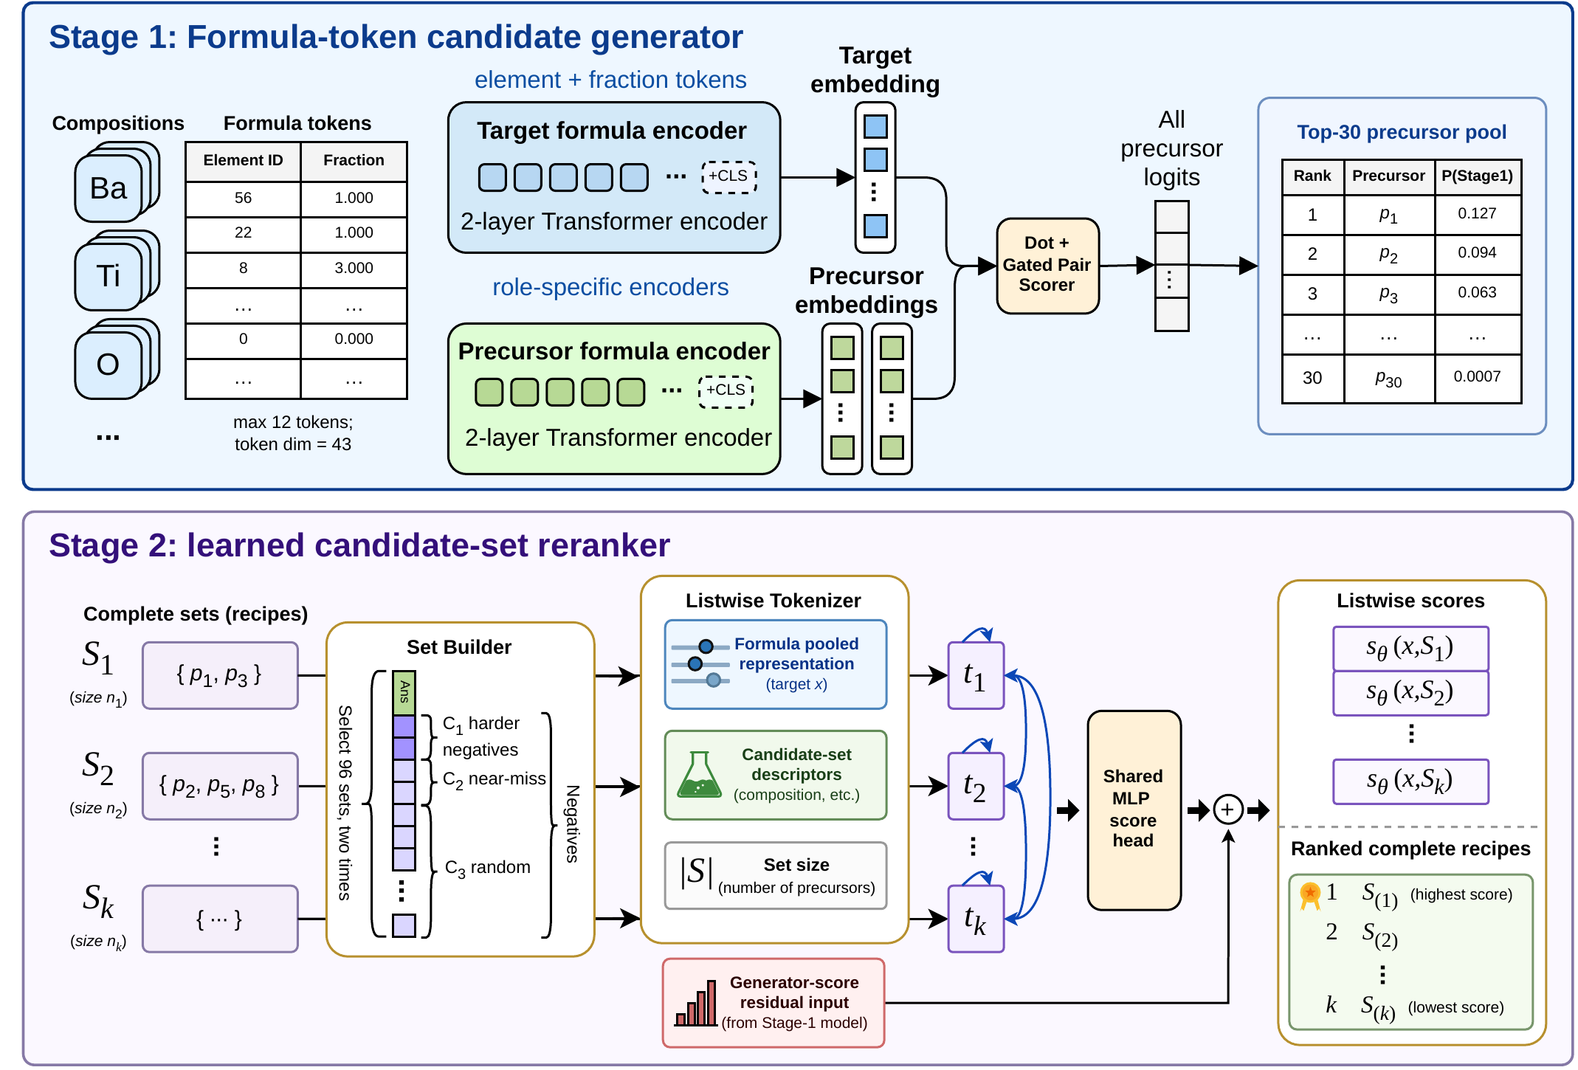
RECIPE （关键技术实现 1）
前驱体交给 RECIPE：把无机逆合成重述为变长前驱体集合的排序问题；温度、气氛、助熔剂不由模型臆造，而从结构近邻的实验记录中按证据等级类比，并标出不可迁移的边界。
RECIPE 两阶段架构（NeurIPS 2026 投稿图 1）：候选生成 → 候选集合重排

Slide 10
大规模文献抽取与合成方案构建系统 （关键技术实现 2）
88,343,822篇文献 共计 80.5 TB
~20%的化学期刊比例
“
The phosphors of Sr4.75-5x-5yCa5xBa5y(PO4)2(SiO4):Eu0.252+ (0.01 ≤ x ≤ 1; 0.01 ≤ y ≤ 0.5) were prepared: I) Sr4.75-5xCa5x((PO4)(SiO4)0.5)2:Eu0.252+ (0.01 ≤ x ≤ 0.95); and II) Sr4.75-5yBa5y(PO4) 2(SiO4):Eu0.252+ (y = 0.01, 0.05, 0.1, 0.2, 0.5). The starting materials were CaCO3 (99.99%), SrCO3 (99.99%), BaCO3 (99.99%), NH4H2PO4 (99.99%), SiO2 (99.99%), Eu2O3 (99.99%). The stoichiometric chemicals were weighed and thoroughly mixed in an agate mortar, then transferred to a corundum crucible and heated at 350 (in air), 1000 (in air) and 1300 °C (in reducing (h2) atmosphere) for 15 h, respectively. In the experiments no signals from Eu3+ were detected on the emission spectra, indicating the Eu3+ ions were successfully reduced to Eu2+ ions in the present experimental conditions.
Experimental
Guidance
”
{
"formula": "Sr4.75-5xCa5x((PO4)(SiO4)0.5)2Eu0.25",
"elements": [
{ "name": "Sr", "stoichiometry": "4.75-5x" },
{ "name": "Ca", "stoichiometry": "5x" }, ...
],
"dopants": [
{"name": "Eu", "stoichiometry": "0.25", "valance": "2+"}
],
"variables": [
{
"variable": "x",
"range": "0.01 ≤ x ≤ 0.95",
"values": []
}
],
"precursors": [
"CaCO3", "SrCO3", "NH4H2PO4", "SiO2", "Eu2O3"
],
"experimental_conditions": [
{
"operation_name": "heat",
"temperature": [350],
"unit": "°C",
"duration": "",
"atmosphere": "air"
}, ...
]
}
Json Doc

Slide 11
虚拟实验室合成仿真：（关键技术实现 3）

Slide 12
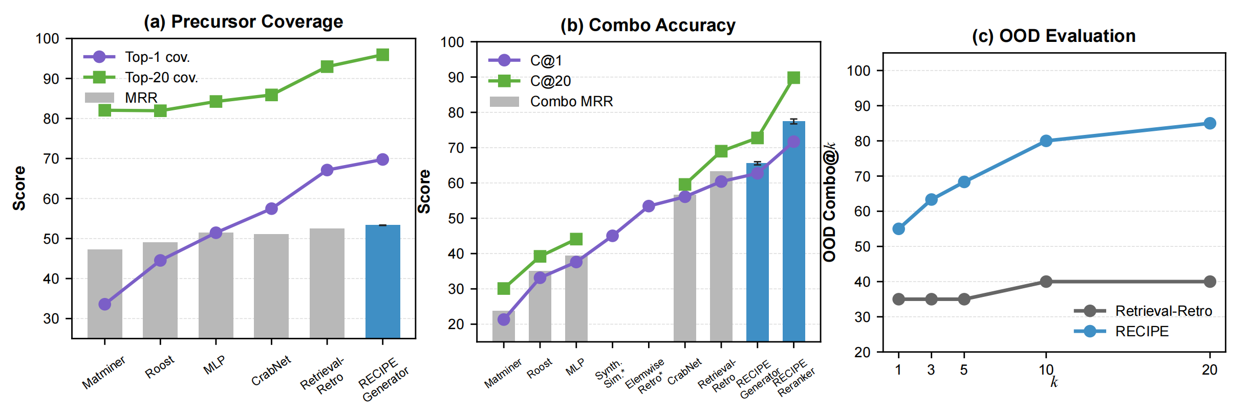
RECIPE结果（demo与验证结果 1）

Slide 13
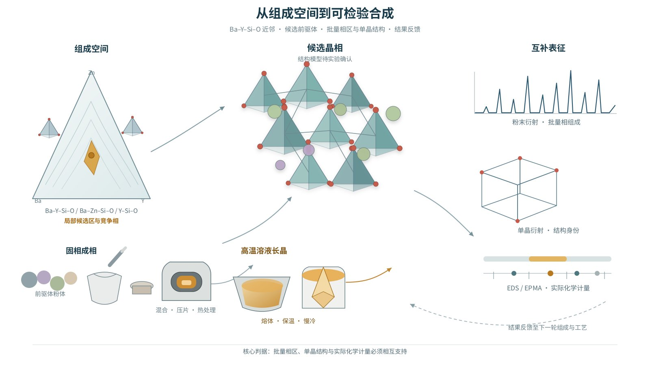
合成方案：LLZO与BYZSO（demo与验证结果 2）
输入任务
"Ba5Y12Zn[O(SiO4)]8 及其结构相近化合物的合成条件"，在需要人确认的节点续跑后交出 20 页综述，再按材料专家 8 条意见修订为 23 页正式稿。
51 / 51
219
参考文献逐条核对通过
次引用，整合率 100%
Agent 多轮优化迭代
Agent 多轮优化迭代
3 张
0
顶层编排器 5 次调用（首轮 + 4 次续跑）
29 批 / 40 个子任务
1
figspec 同源可编辑图
两轮对抗审稿的终审 issue 数
2
63 条候选 → 51 篇入库
5 条作者名不匹配经人确认后删除
3
两轮对抗审稿：首轮 7 项 issue 路由返工
第二轮修复正确
4
正式报告调用前驱体预测 3 次（Zn / Mg / Co 目标）
专家反馈修订：正规论文语言、同类体系单独成节、前人结论汇总、方向落到工艺与前驱体、相图讨论、学术排版图、去除工程术语
5
基于证据约束的Agent自循环合成方案设计

Slide 14
OpenLab：（等视频demo）（demo与验证结果 3）

Slide 15
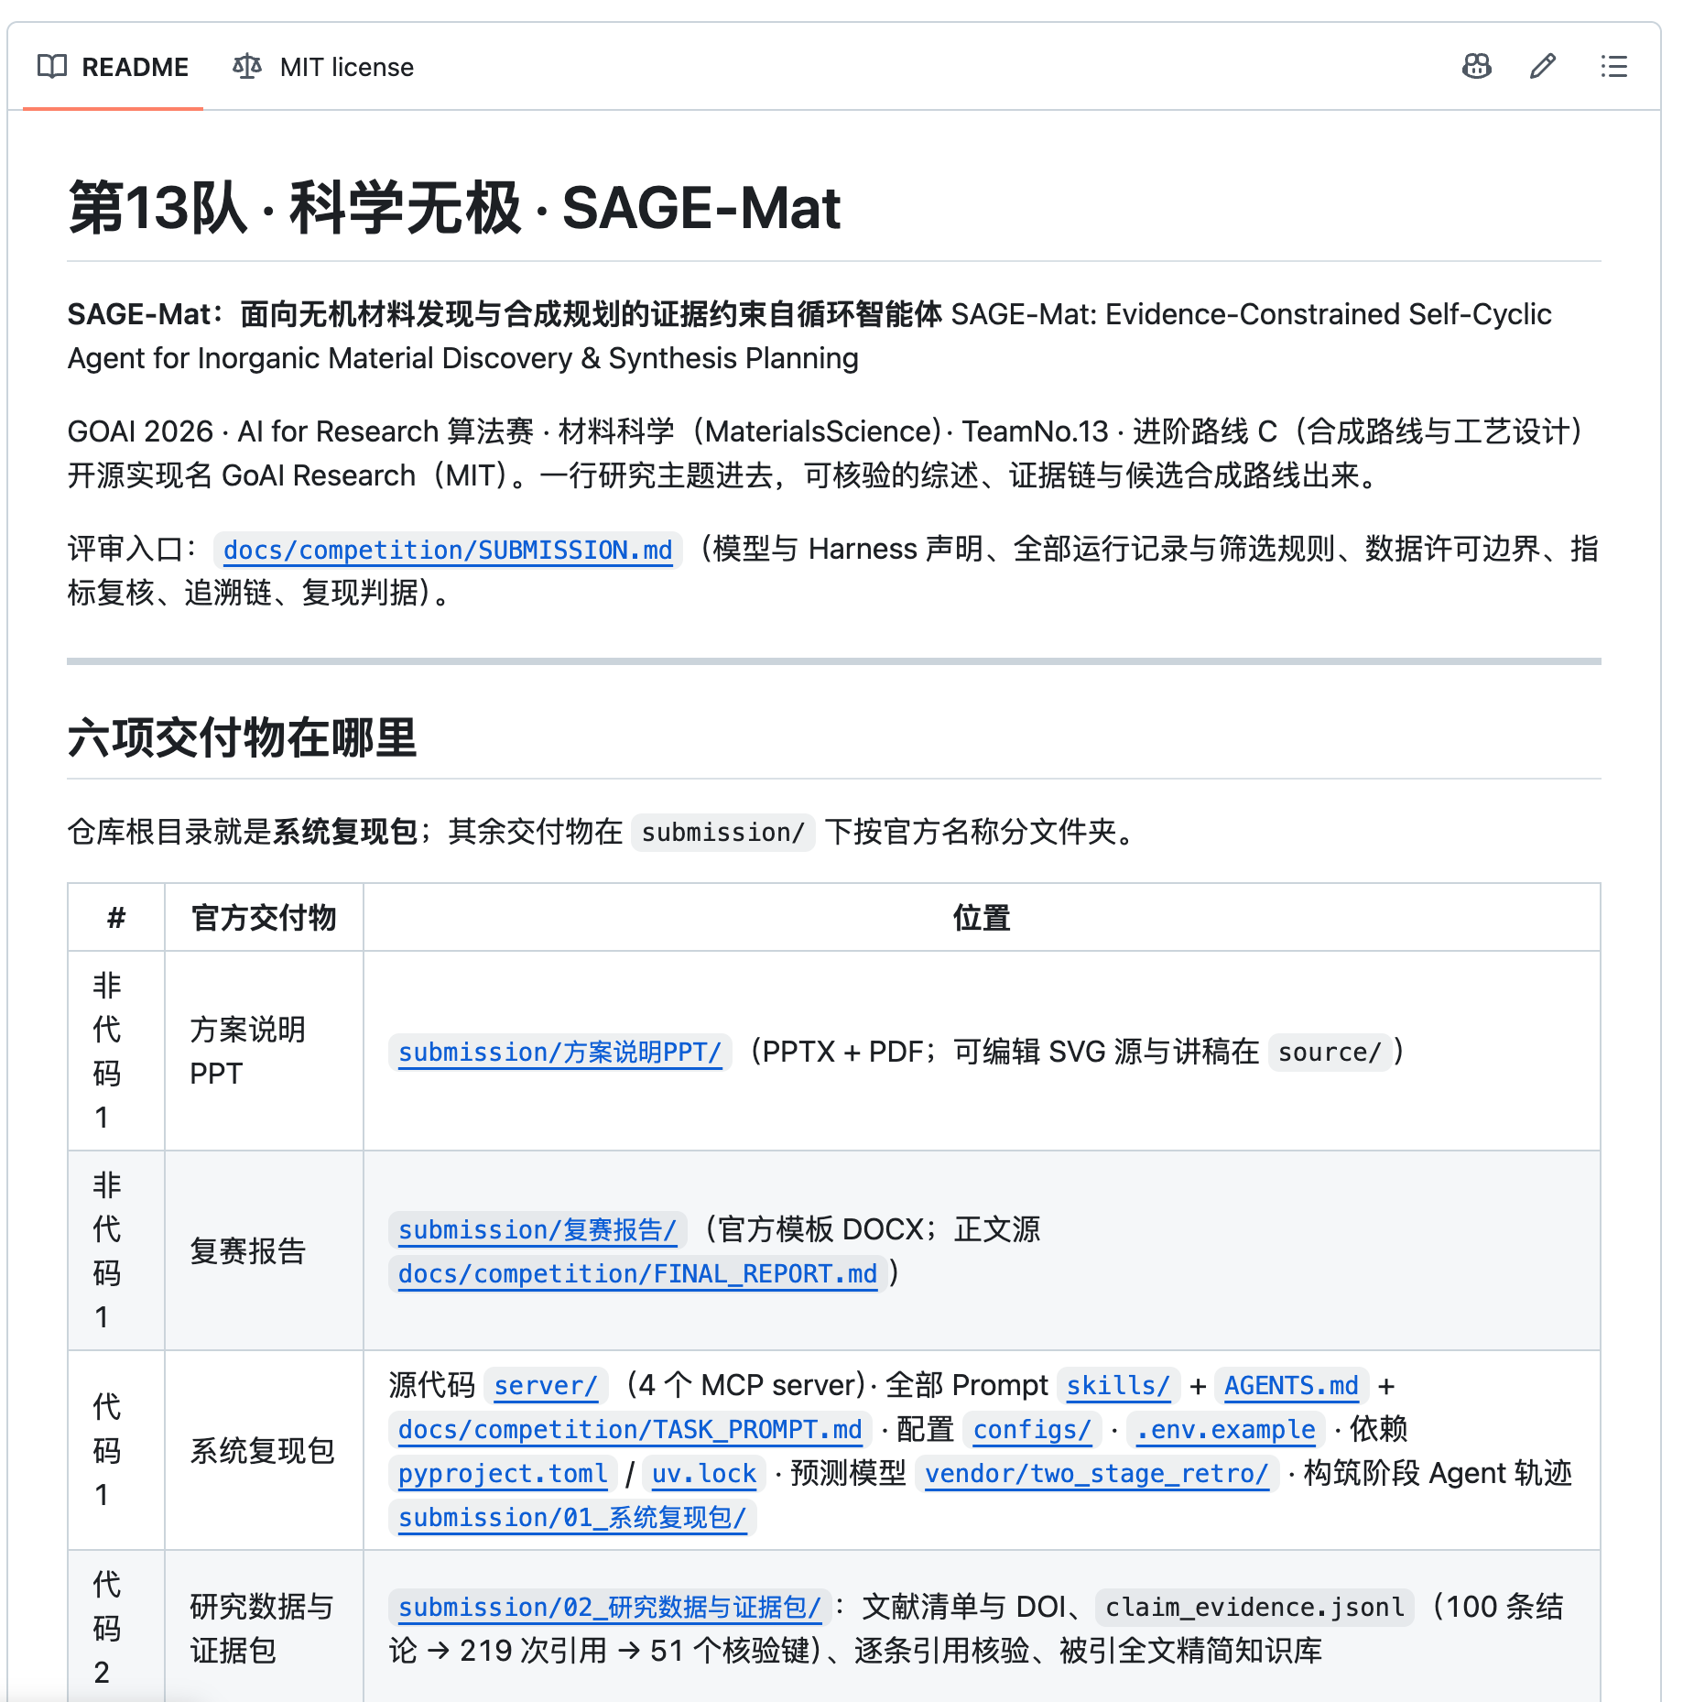
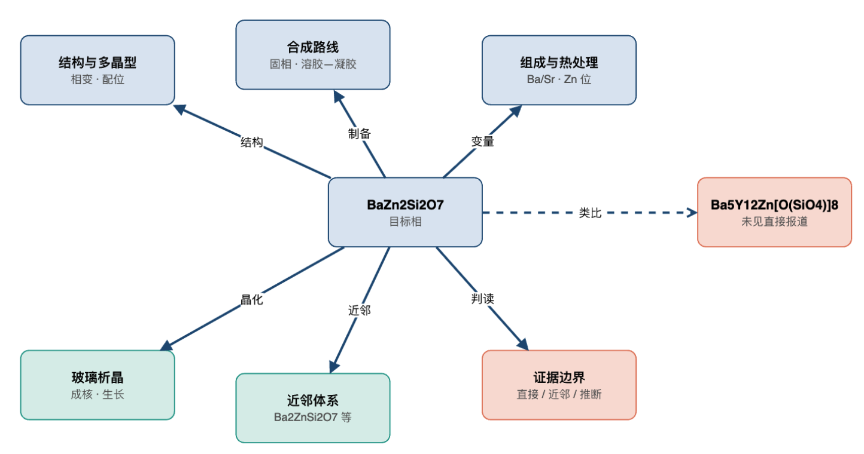
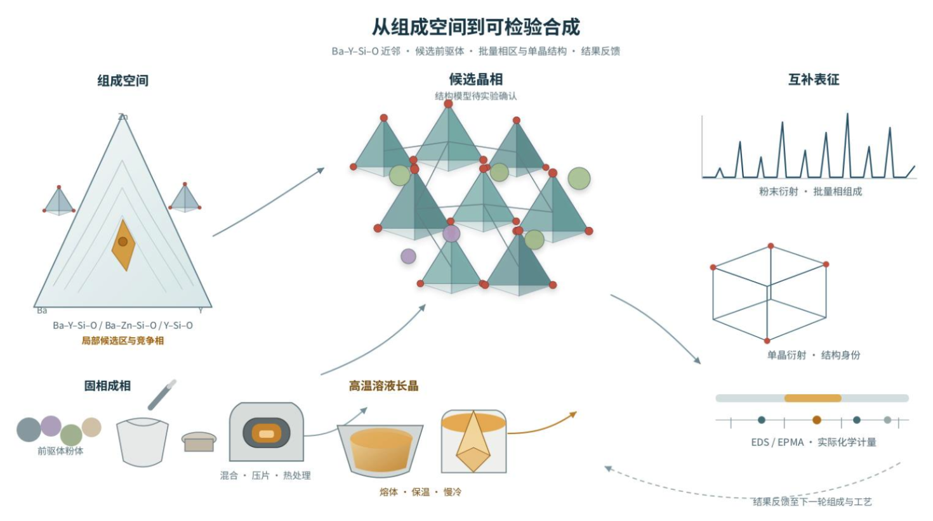
开源交付支持复跑、检查与扩展
SAGE-Mat 相关代码全面开源
相关合成方案与支撑材料全面开源
……
https://github.com/asimfish/goai_research

Slide 16
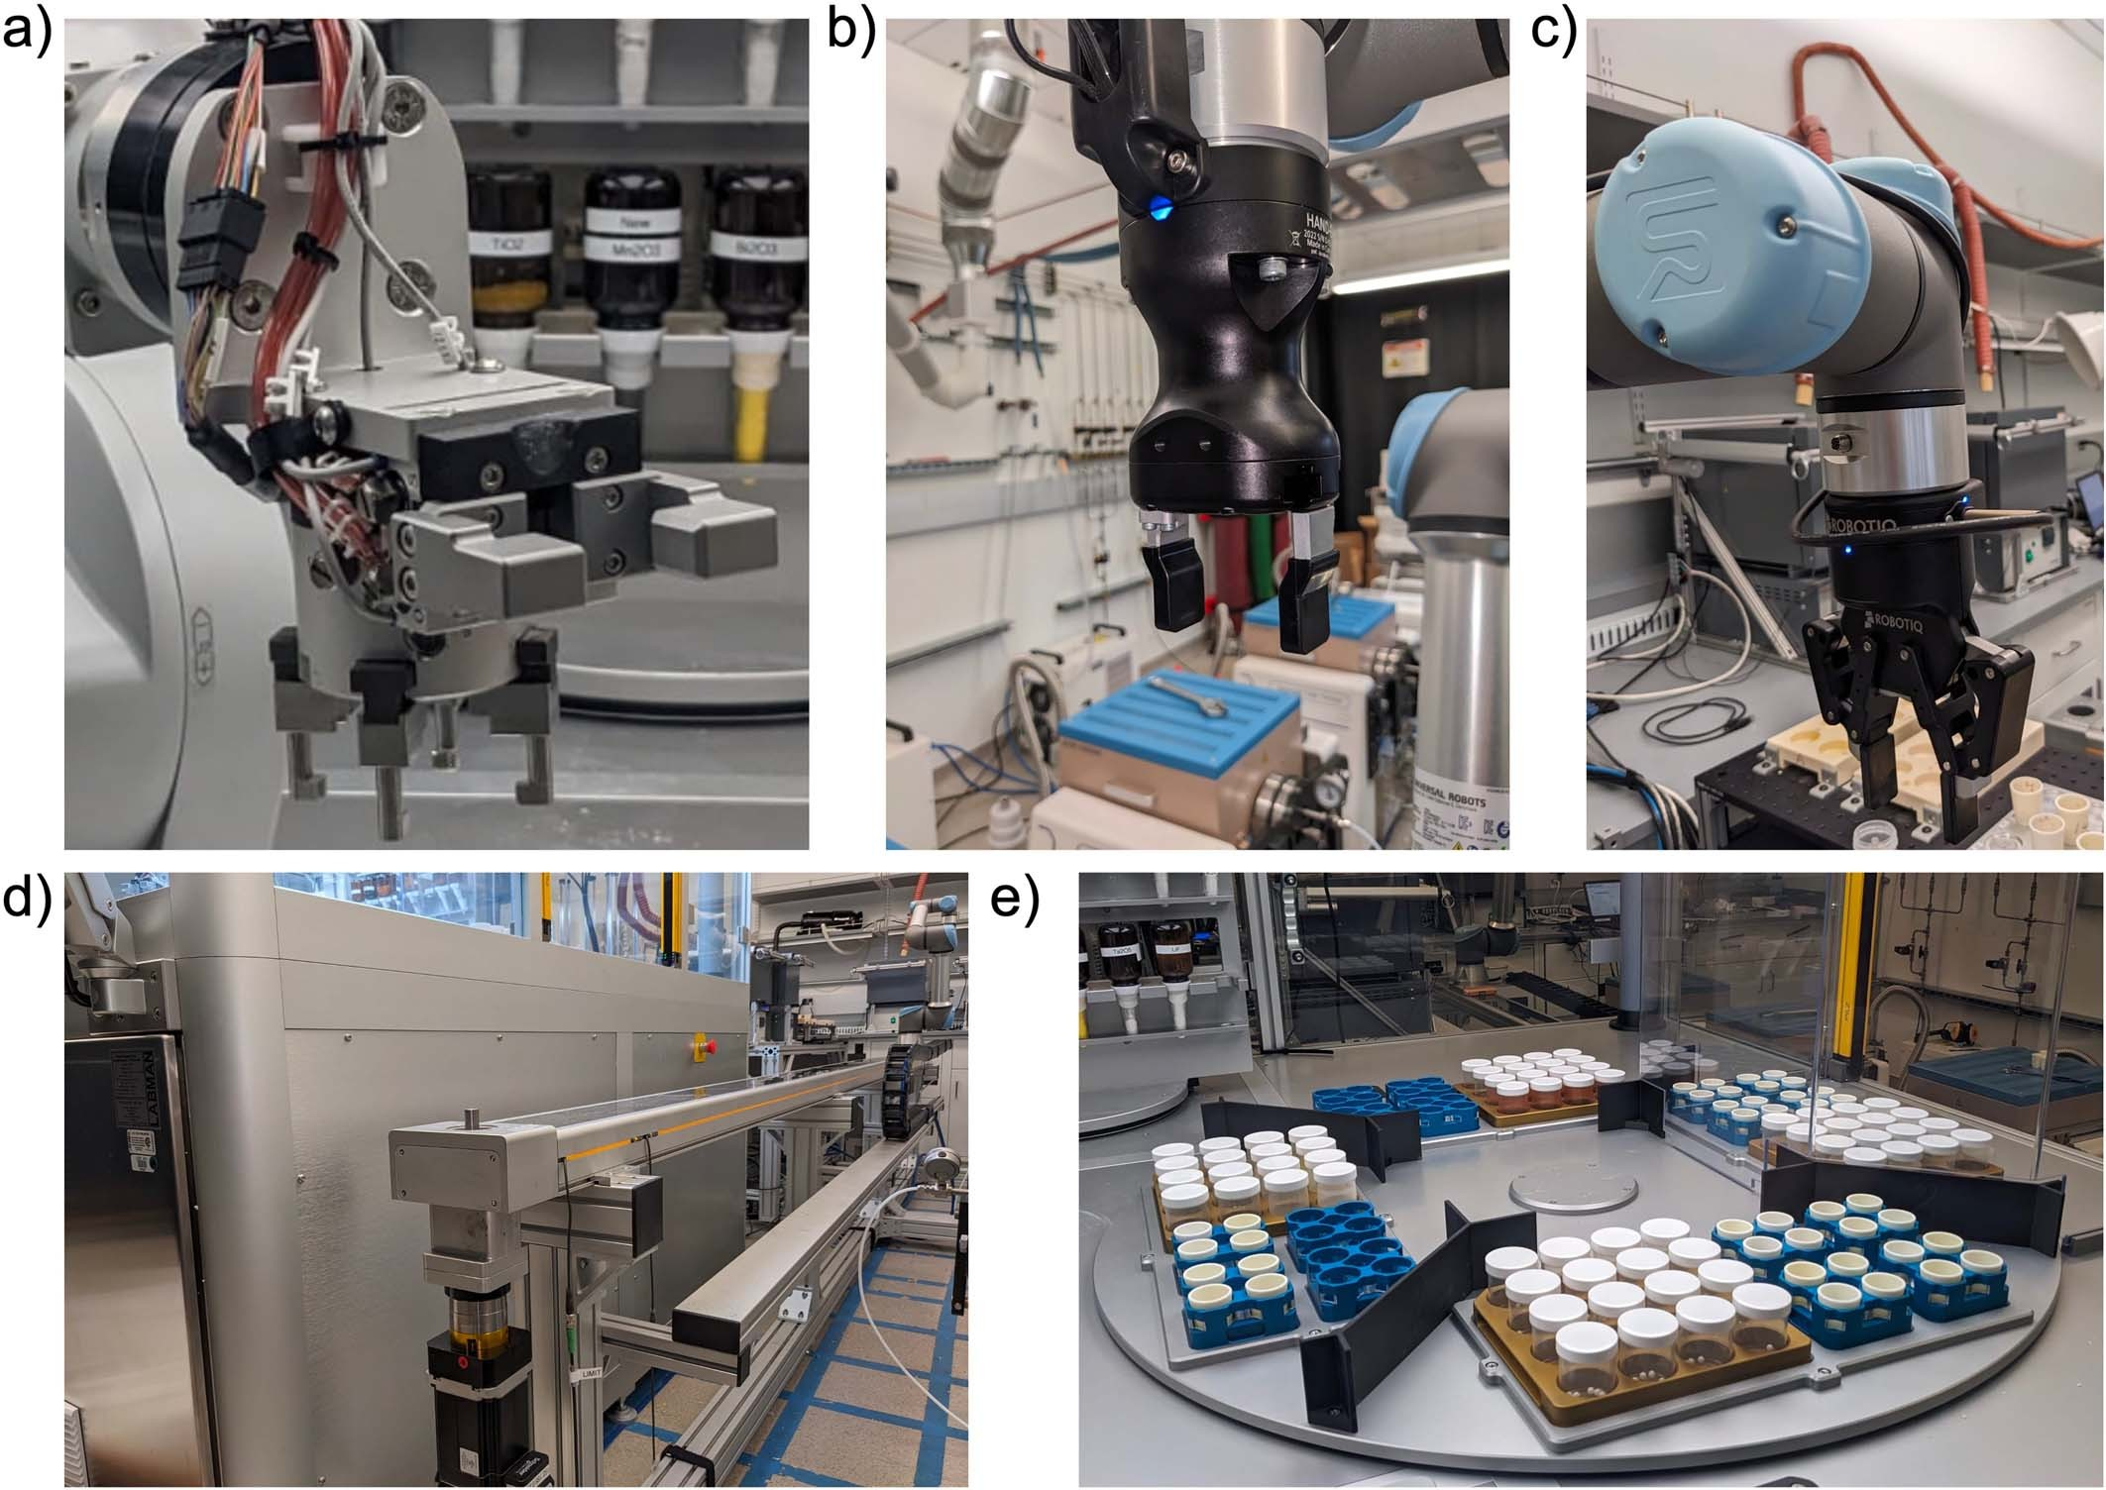
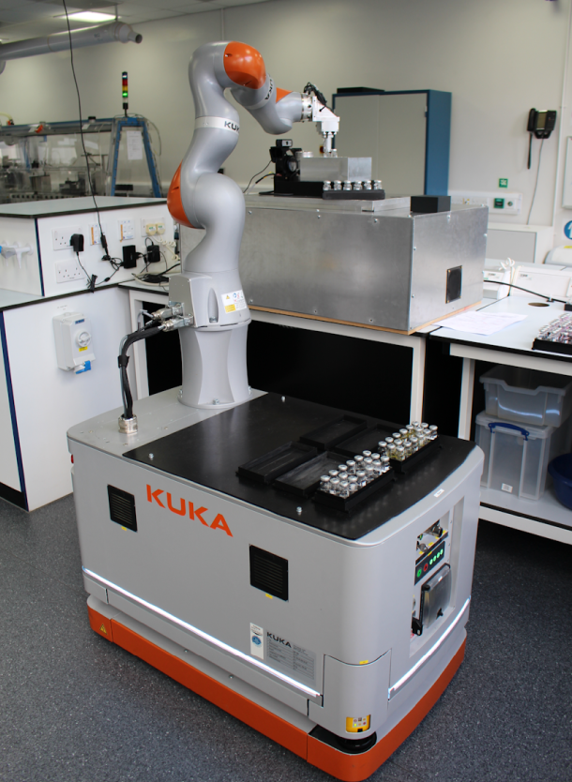
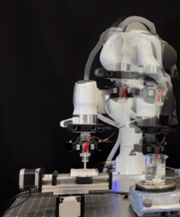

真实应用 – 下一步 – 国家纳米科学中心
化学自动化实验室

Slide 17

元素（可用做背景装饰）
Decorative Elements (for Background Use)

Slide 18


